Slide 1

Faculdade de tecnologia e ciências da Bahia
Curso: Engenharia Civil/ Engenharia de Produção
Disciplina: Organização do Trabalho
Layout Industrial
Prof. M. Sc. Juliane Souza

Slide 2
O PRIMEIRO PASSO PARA GARANTIR UM SISTEMA DE PRODUÇÃO COMPETITIVO É UM BOM PROJETO DE FÁBRICA.
É o sistema de produção organizado QUE VAI GARANTIR QUE SEUS COLABORADORES PRODUZAM DE FORMA SEGURA, CONFORTÁVEL E COM ALTO DESEMPENHO.

Slide 3
Um bom projeto de layout industrial traz:
Projeto de ambientes seguros, confortáveis e de alta performance
Otimização dos espaços e redução do custo total da propriedade física
Redução do custo de instalação e construção civil
Redução do custo de operação e eliminação de desperdícios
Projeto ou rearranjo de layout otimizando a performance produtiva
Planejamento adequado de futuras ampliações, sem os famosos puxadinhos

Slide 4
Layout industrial
O layout industrial diz sobre o arranjo físico do local e a disposição de máquinas, equipamentos, ferramentas, produtos e mão de obra, cuja disposição é realizada de modo a atender às demandas da organização;
Apesar de ser muito utilizado para indústrias e grandes empresas, o layout é aplicado, também, para pequenos negócios e organizações, como empresas de pequeno e médio porte e estabelecimentos comerciais.

Slide 5
Layout industrial
Alguns fatores para serem estudados e levados em consideração antes da escolha do layout de produção:
Quantidade do produto a ser produzido: Quanto maior o volume de peças produzidas, maior a necessidade de automatizar os processos. Nos casos de produtos com alto valor agregado, tende-se a dedicar mais tempo na execução de cada etapa, o que diminui o volume.

Slide 6
Layout industrial
Alguns fatores para serem estudados e levados em consideração antes da escolha do layout de produção:
Variedade de produtos que serão produzidos: Quando a fábrica produz diferentes tipos de produtos e/ou produtos com diversas variações, é necessário pensar na flexibilização do arranjo físico de forma a otimizar o tempo gasto nas mudanças.

Slide 7
Layout industrial
Alguns fatores para serem estudados e levados em consideração antes da escolha do layout de produção:
Tipo de produto a ser produzido: O tamanho e natureza do produto a ser produzido tem grande impacto no layout da fábrica, por isso, é importante que o espaço de produção se adapte ao produto.

Slide 8
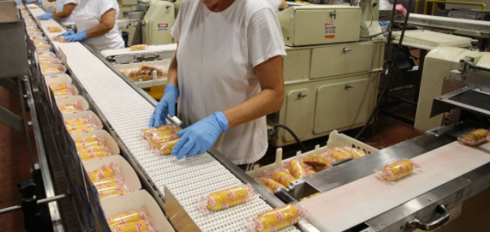
Arranjo do espaço
Layout por produto ou Layout em linha
As máquinas são organizadas de acordo com a necessidade de produção;
Esse arranjo é conhecido como produção em série onde o produto é formado na linha de montagem progressivamente;
Dessa forma, não há intensa movimentação dos funcionários, sendo necessário apenas a correta disposição das máquinas.

Slide 9
Arranjo do espaço
Layout por produto ou Layout em linha
Todas as máquinas e processos envolvidos na obtenção e/ou montagem de um produto estão agrupados e em sequência, de maneira que os materiais que entram em produção sempre seguem a mesma linha entre os pontos de processamento.
Utilizado para demandas estáveis: produtos padronizados, em operações repetitivas, de elevada produção, postos de trabalho sucessivos, transporte e movimentação contínuos e fluxo entre máquinas.

Slide 10
Arranjo do espaço
Layout por produto ou Layout em linha
Vantagens
Máxima redução de manipulação x automação no transporte;
Máxima redução do uso de matéria-prima e estimativa de custos;
Fácil treinamento de mão-de-obra;
Possibilidade de redução de estoques de semi-acabados e matéria-prima;
Facilidade de planejamento;
Menor especialização da mão-de-obra;
Padronização do produto e do tempo de produção;
Determinação de níveis mínimos e de segurança de estoques.

Slide 11
Arranjo do espaço
Layout por produto ou Layout em linha
Desvantagens
Eventual ociosidade das máquinas na montagem;
Alto investimento;
Risco de aumento no número total de máquinas necessárias;
Risco de paralisação completa na quebra de uma só máquina;
Risco de aumento nos custos fixos quando não há velocidade ideal;
Não apresenta flexibilidade - máquinas não são alternativas.

Slide 12
Arranjo do espaço
Layout por processo
Permite flexibilidade para diferentes produtos, disponibilizando ferramentas e equipamentos numa sequência fixa, de modo a produzir uma série de produtos com finalidades diferentes.

Slide 13
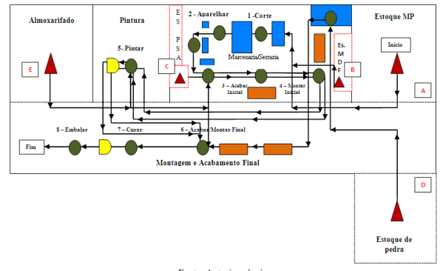
Arranjo do espaço
Layout por processo
Esse arranjo físico agrupa processos e equipamentos das mesmas operações ou funções em uma única área, formando setores de trabalho específicos.

Slide 14
Arranjo do espaço
Layout por processo
Exemplo
Em uma fábrica, temos o exemplo de um produto que precisa passar pelo processo de pintura e é destinado a um setor exclusivo para esse trabalho, onde todo o maquinário e trabalhadores necessários estão juntos.

Slide 15
Arranjo do espaço
Layout por processo
Utilizado quando precisa se produzir em lotes com grande variação de peças ou ainda, quando pensamos em outros segmentos além da indústria, é possível encontrar esse layout em bancos, hospitais e mercados, no qual o cliente é direcionado ao setor específico para a sua necessidade.

Slide 16
Arranjo do espaço
Layout por processo
Vantagens
Grande flexibilidade da produção, uma vez que o produto pode percorrer fluxos diferentes de acordo com a necessidade;
Supervisão especializada por processo;
Redução da vulnerabilidade de máquinas paradas, uma vez que elas estão agrupadas e podem ser substituídas com maior facilidade;
Possibilidade de trabalhar com alto volume de produção.

Slide 17
Arranjo do espaço
Layout por processo
Desvantagens
Distância percorrida pela peça ao longo do processo, entre as estações de trabalho, que pode gerar um fluxo complexo;
Possibilidade de aumentar do tempo de espera.

Slide 18
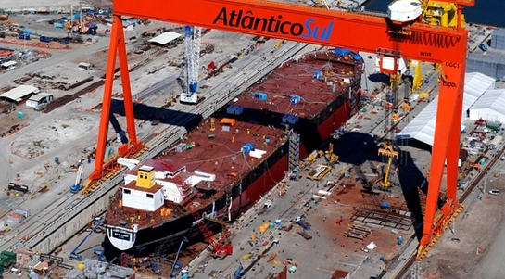
Arranjo do espaço
Layout por posição fixa
O produto permanece fixo num local, enquanto seus componentes são produzidos em outro espaço e levados para a área de produção da montagem final;
O layout é completamente dependente da natureza do produto.

Slide 19
Arranjo do espaço
Layout por posição fixa
A escolha do layout depende das características, quantidades e necessidades da produção. Além disso, depende também dos recursos e benefícios pretendidos.
No entanto, o layout é apenas uma das etapas do processo de otimização.

Slide 20
Arranjo do espaço
Layout por posição fixa
É possível que a produção das peças sejam feitas a parte e depois levadas para a montagem
  A produção dessas peças podem seguir outras lógicas de produção;
Qualquer movimentação, além de demorada, pode prejudicar a montagem;
As máquinas utilizadas também são específicas para esse tipo de trabalho e facilitam a movimentação dos operadores ao redor do produto.

Slide 21
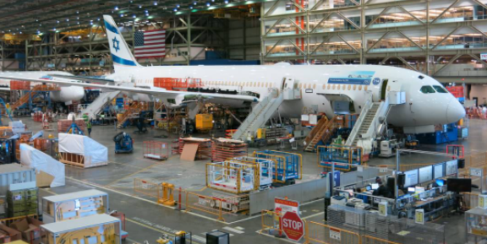
Arranjo do espaço
Layout por posição fixa
Exemplo:
Fabricação de aviões de grande portes, foguetes e navios.

Slide 22
Arranjo do espaço
Layout por posição fixa
Vantagens
Fácil acesso ao produto para fazer as alterações necessárias;
Possibilidade de terceirização de grande parte do projeto.

Slide 23
Arranjo do espaço
Layout por posição fixa
Desvantagens
Alto custo em relação a movimentação do produto
Necessidade de galpões e áreas com dimensões proporcionais ao que será produzido e baixo volume de produção e padronização.
Esse layout possui alto valor agregado e baixa produção em termos de volume.

